Slide 1
数据中台建设思路
吴万港
2021.10.28

Slide 2

精于高并发（几十万QPS/几万TPS）系统的开发设计
专注于云计算、大数据治理、人工智能、区块链等基础技术，以及基础技术在金融、工业互联网、企业数字化转型等领域的应用
专注于大数据、云计算、AI等领域，善于将此类技术应用于消费贷款、个贷、中小微企业信用贷款等领域应用落地

Slide 3
PART 01 关于数据中台
PART 02 数据中台能力调查
目 录
CATALOG
PART 03 数据中台架构
PART 04 总结

Slide 4
关于数据中台
数据中台是一套可持续“让企业的数据用起来”的机制，一种战略选择和组织形式，是依据企业的业务模式和组织架构，以有型的产品和实施方法论为基础，构建一套持续不断把数据变成资产并服务于业务的机制。

Slide 5
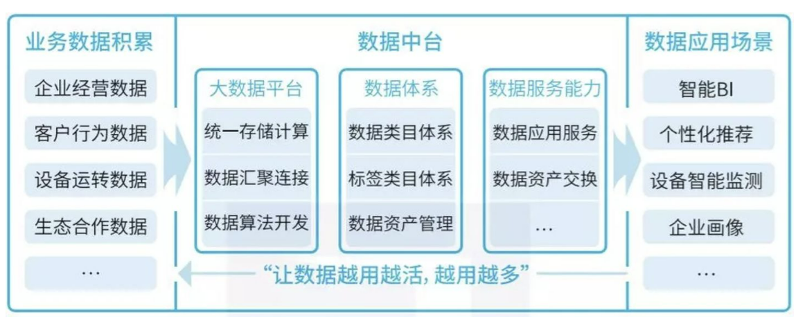
关于数据中台
从左到右流动
从业务中来
抽象业务
应用于业务
服务于业务

Slide 6
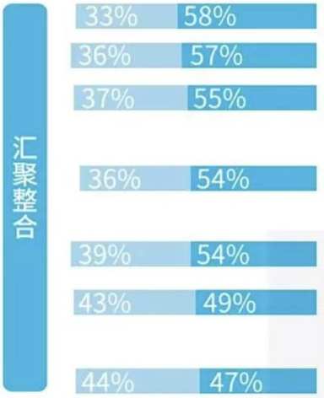
数据中台能力---整合和管理能力调查
数据丰富和完善：合并及完善多样的数据源
管理渐变：可视化任务配置以及丰富的监控管理功能
数据集成与运营：数据中台能够接入、转换、写入或缓存多种来源的数据
数据目录与治理：数据用户可以方便定位所需数据，理解数据
数据安全：确保数据的访问权限
数据可用：用户便捷、可扩展访问异构数据，高可用性和高易用性
灵活部署：支持本地部署，公有云、私有云、混合云等模式部署

Slide 7
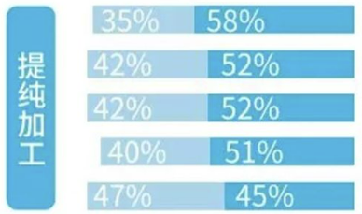
数据中台能力---资产化能力调查
完善的安全访问控制
完善的数据质量保障体系
规范、紧密结合业务的可扩展标签体系
面向业务主题的资产平台
智能的数据映射功能，简化数据资产生成

Slide 8
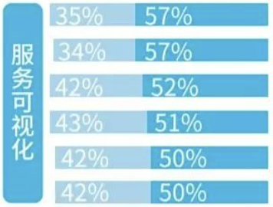
数据中台能力---服务化能力调查
提供自然语言处理等人工智能服务
丰富的数据分析功能
友好可视化服务能力
便捷、快速的开发环境，便于业务人员开发数据应用
提供实时流数据分析能力
预测分析、机器学习等高级服务

Slide 9
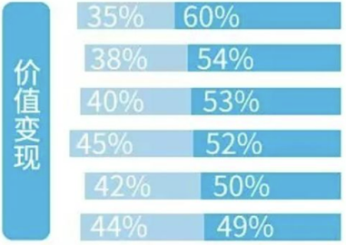
数据中台能力---价值变现能力调查
数据应用的管理能力
数据洞察直接驱动业务行动的路径
跨业务场景的能力
普适性业务能力
基于场景的数据应用
业务行动效果评估功能

Slide 10
数据中台能力---价值
总结：数据中台是把生产资料转变为生产数据生产力的过程---数据驱动决策、运营
业务价值
技术价值
业务创新、形成核心壁垒
成本低、能力多、应用广
以客户为中心，用洞察驱动企业稳健行动
以数据为基础，直观大规模商业模式创新
盘活全量数据，构筑坚实壁垒持续领先
支持多数据处理
丰富标签数据，减低管理成本
数据价值不仅体现准确度，更体现业务系统效果
支持跨主题域访问数据
支持复制，且支持快速复用

Slide 11

数据中台能力---能力
提纯加工
服务可视
汇聚整合
价值变现
标签体系
智能的数据映射
质量保障体系
完善的安全防控
数据可视服务
数据开发平台
AI服务能力
数据分析能力
管理便捷
集成与运营
确保访问权限
数据可用
跨部门实现业务价值
数据应用管理
洞察驱动业务的路径
面向场景的数据应用

Slide 12
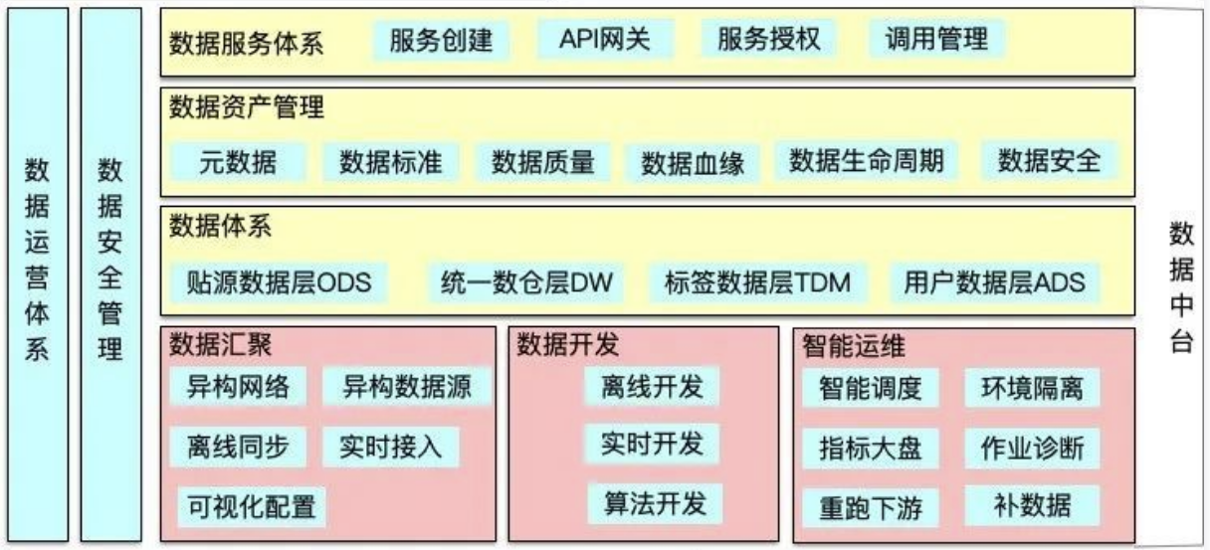
数据中台架构

Slide 13
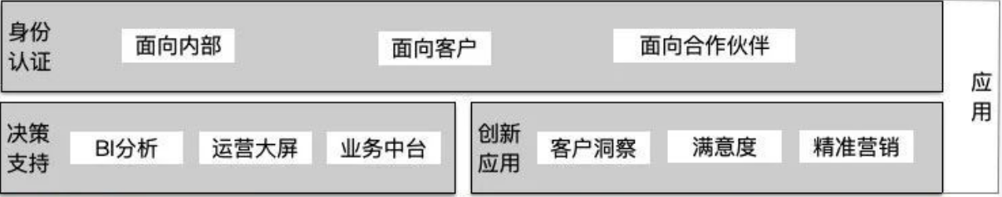
数据中台架构--中台与应用

Slide 14
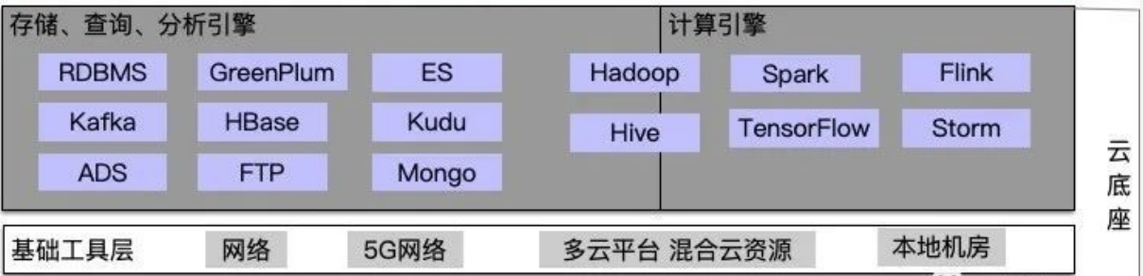
数据中台架构---全局架构

Slide 15
数据中台架构--数据汇聚
数据汇聚
数据数据中台的核心工具，把各种异构网络、异构数据源的数据方便地采集到数据中台进行集中存储，为后续的加工建模做准备。
数据汇聚方式
数据采集工具
数据库同步；
埋点；
网络爬虫；
消息队列。
Canal
DataX
Sqoop

Slide 16





数据中台架构---数据标签体系
结构层次清晰
纵向的数据分层
横向主题域
业务过程划分
数据准确一致
定义一致性指标，统一命名、统一业务含义、统一计算口径
专业的团队负责建模，保证数据的准确一致
性能提升
统一规划设计
选用合理的数据模型
清晰定义并统一规范
良好的整体性
降低成本
多业务共享，避免烟囱式重复建设
节约计算、存储和人力成本
方便易用
越来越方便直接使用数据
复杂问题处理尽可能前置
适当冗余处理

Slide 17
数据中台架构---数据标签体系
贴源数据层ODS
统一数仓层DW
数据标签层TDM
数据应用层ADS
对各个业务系统数据进行采集、汇聚，尽可能保留原始业务业务流程数据、与业务系统保持一致，仅作简单整合、非结构化数据结构化处理或增加标识，不做深度数据清洗加工
与传统数据仓库功能基本一致，对全历史业务过程数据进行建模存储。对来源于业务系统的数据进行重新组织。按照业务域方式组织数据，统一数仓从业务角度理解来重新组织、定义统一的指标、维度，各业务板块按照统一的规范独立建设
面向对象建模，对跨业务板块、跨数据域的特定对象数据进行整合，通过贯穿全局的ID把各个业务板块、各个业务过程中的统一对象数据打通，形成对象的全域标签体系，便于深度分析、挖掘、应用
按照业务需求从统一数仓层、标签数据层抽取数据，并面向业务的特殊需求加工特定数据，满足业务及性能需求，向特定应用组装应用数据。

Slide 18
数据中台架构---零售数据标签体系示例

Slide 19
数据中台架构---零售数据标签体系示例

Slide 20
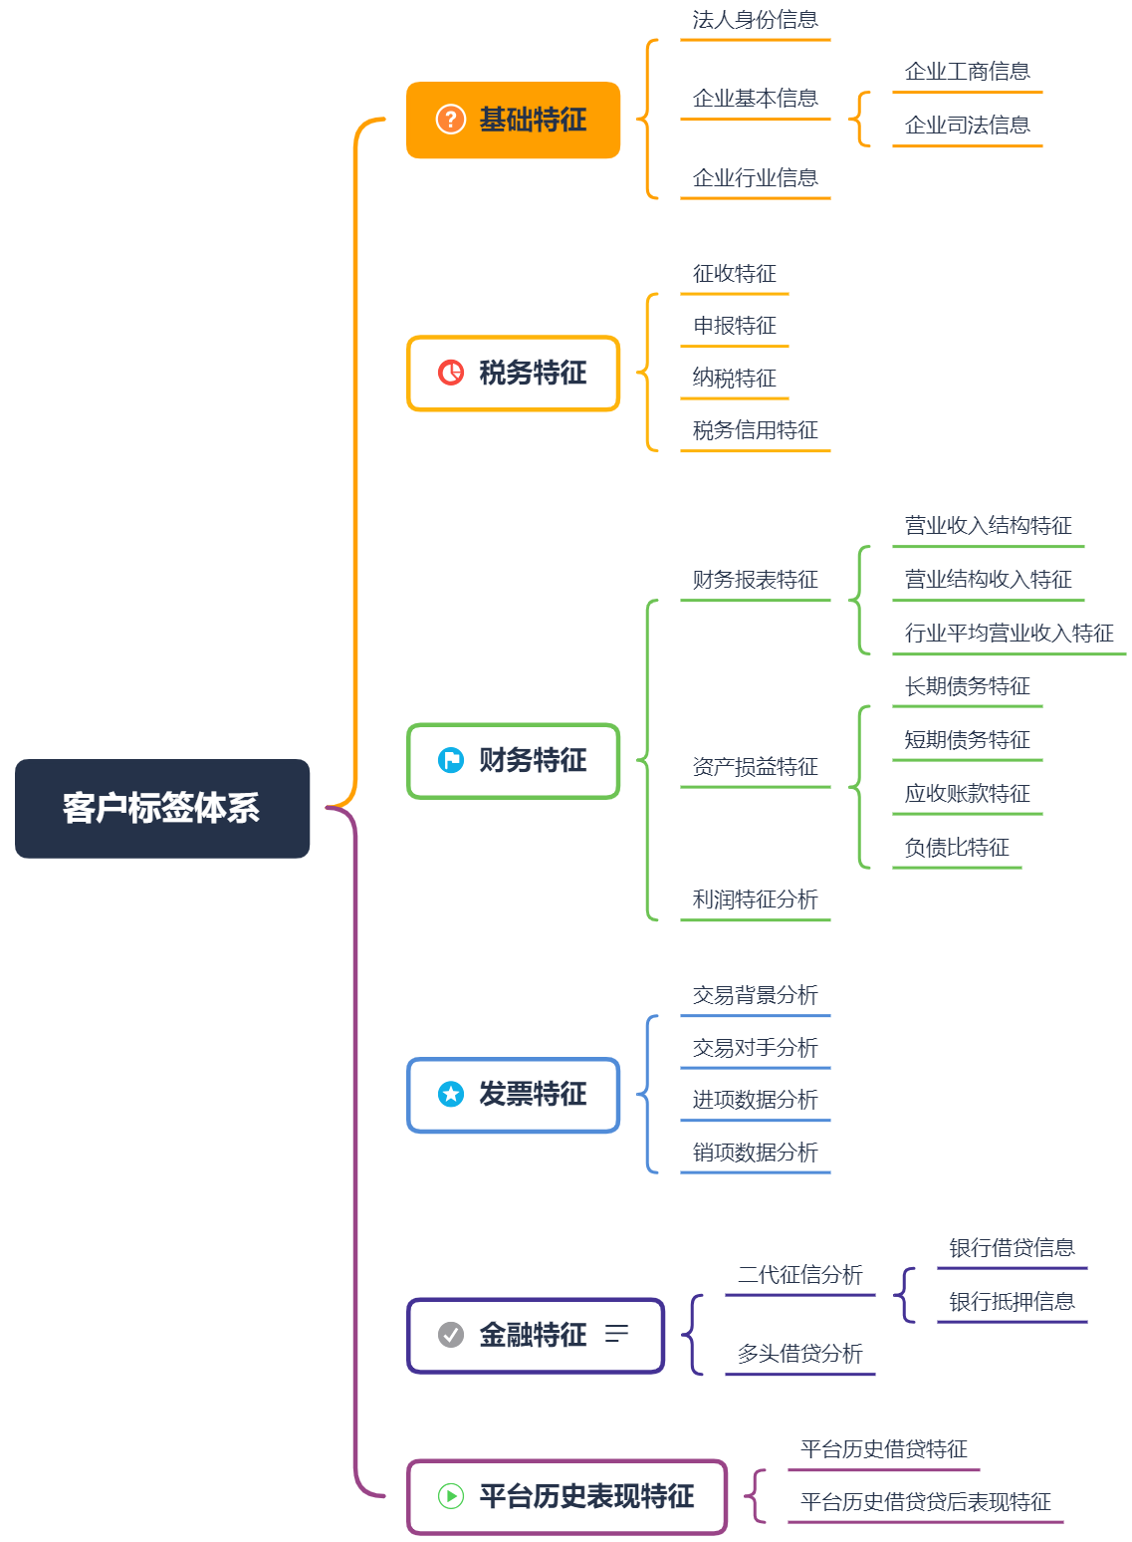
数据中台架构---信贷数据标签体系示例

Slide 21
数据中台架构---信贷数据标签体系示例

Slide 22


数据中台架构---数据资产管理
数据资产管理
数据治理
数据目录
元数据
数据质量
数据血缘
数据生命周期
数据标准化
元数据管理
数据质量管理
数据安全管理
数据生命周期管理

Slide 23
数据中台架构---数据服务体系
前面利用数据汇聚、数据开发建设企业的数据资产，利用数据管理展现企业的数据资产，到此还没发挥数据的应用价值，数据服务体系就是把数据变成一种服务能力，通过数据服务让数据参与到业务中，快速开发企业的业务应用和业务中台等。
创建服务
服务授权
调用管理
API服务
即席查询
多维数据分析
灵活对接业务系统
报表展示
数据服务

Slide 24
数据中台架构---计算调度平台

Slide 25
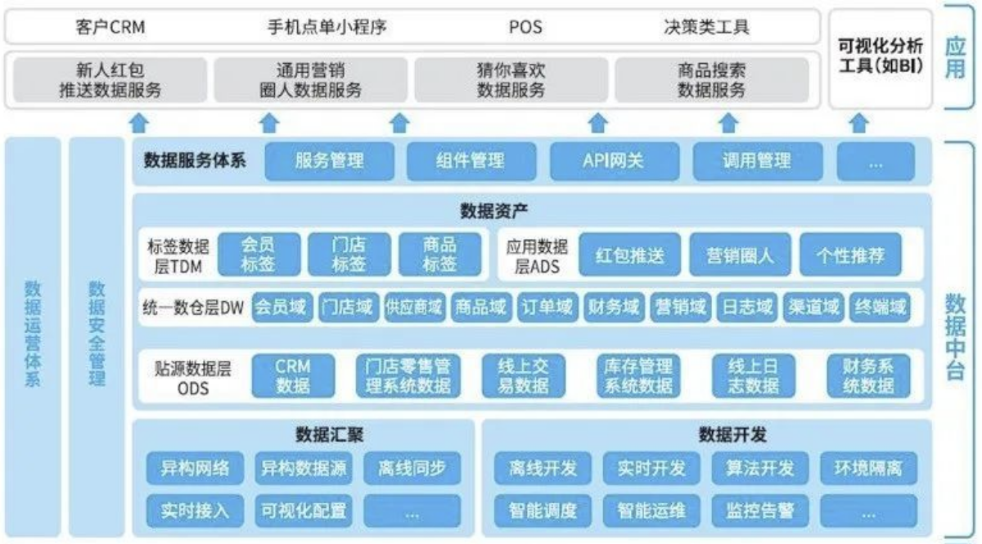
数据中台架构---零售解决方案示例

Slide 26












数据中台架构---信贷解决方案示例
场景层
商易通
商事征信
普税贷
科创贷
……
基础产品层
数据服务
数据市场
服务管理
会员俱乐部
决策引擎
知识图谱
风险决策管理系统
数据中台
(微众魔方)
客户管理系统
标签管理
数据资产管理
数据质量管理
CRM
指标/模型管理系统
安全管理
数据生命周期管理
数仓
(微众万象)
数据网关(标准化)
数据源管理
&
配置
运营管理中心
清洗加工&数据持久化
算力平台
监控平台
数据汇聚
税务
发票
工商
司法
......

Slide 27






总结---关注点
数据中台建设和管理核心关注点：
价值
质量
成本
01
02
03
数据消费驱动数据价值
业务可理解
业务可使用
通：全域数据汇聚
快：响应快、数据产出及时
好：质量好、可信度高
稳：数据体系稳定
硬件成本
人力成本
沟通和管理成本

Slide 28
总结---组织保障
数据中台建设组织保障：
战略定位
组织保障
一站式工具
01
02
03
从最高层的战略上明确数字化转型和建设中台的意图
提供配套的组织保障。包括以CEO/CIO/CTO/CDO为主的高层管理层配套中层管理层、基层执行层的全套组织体系，建立数据人才组织架构
选用适用、适配、成熟、完整的一站式大数据平台工具，利用工具对战略提供保障，并对全链路的数据采集、开发、质量和流程进行保障

Slide 29
总结
数据的价值：
决策：利用中台的能力提升数据决策的效率
智能应用：数字化转型、数字化运营
费时费力、需要大量人、财、物的支持，从组织战略层面，需要建立强有力的组织保障
个人观点“数据因场景而美好”

Slide 30

THANKS
Contact

